Slide 1
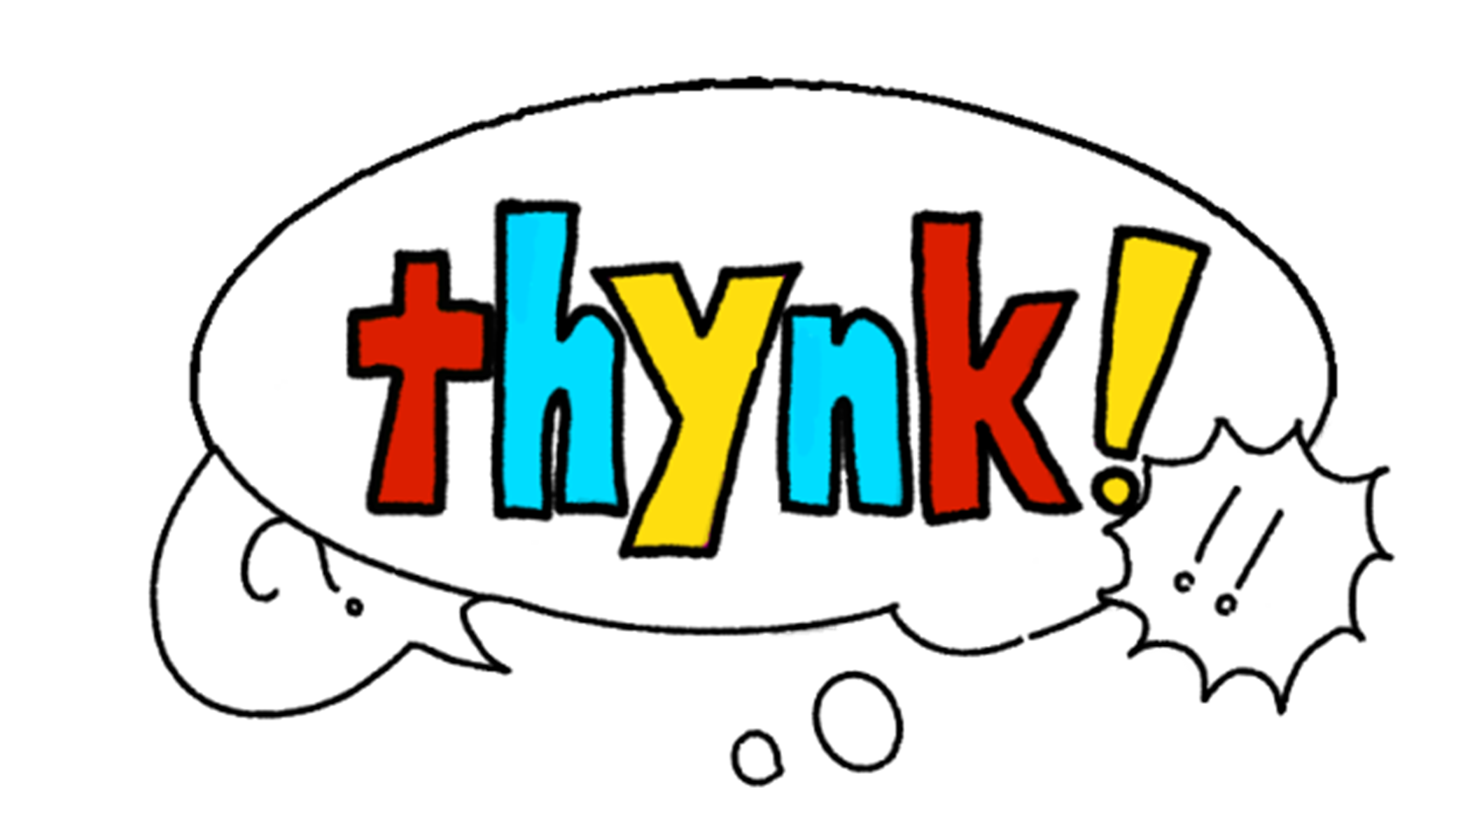
MIRS1904
thynk! PROJECT
PM：中尾真波土 TL：山本大貴 DM：杉山七海
太田凌我 大川源太 佐藤辰紀 土屋直哉 村松秀隼 渡部丈留

Slide 2
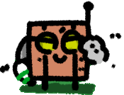
スマホ世代に新たな体験を

Slide 3
「スマホ世代」とは？

Slide 4
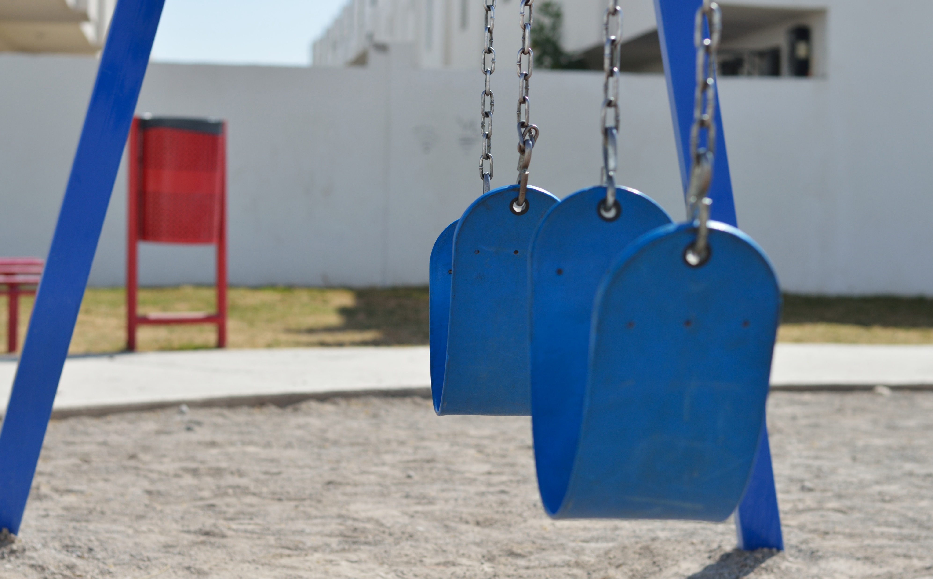

Slide 5
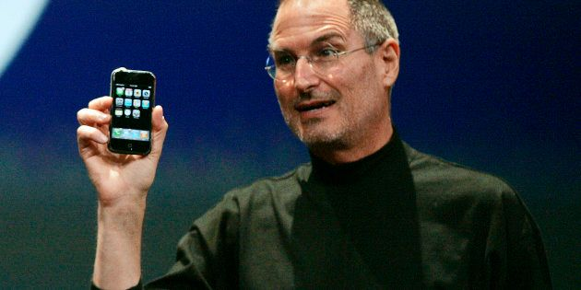
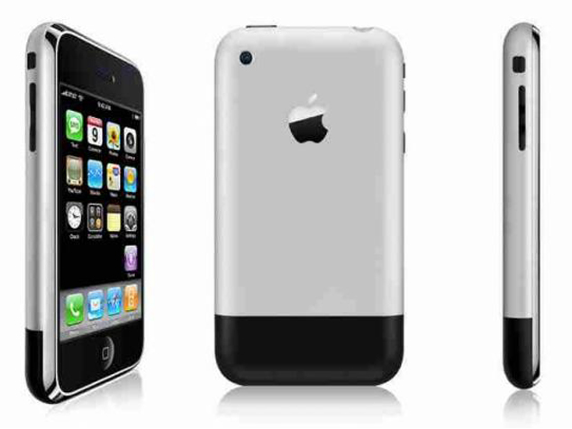
2007年
初代iPhone発売

Slide 6
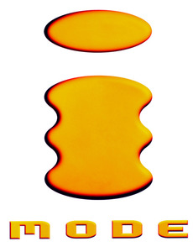
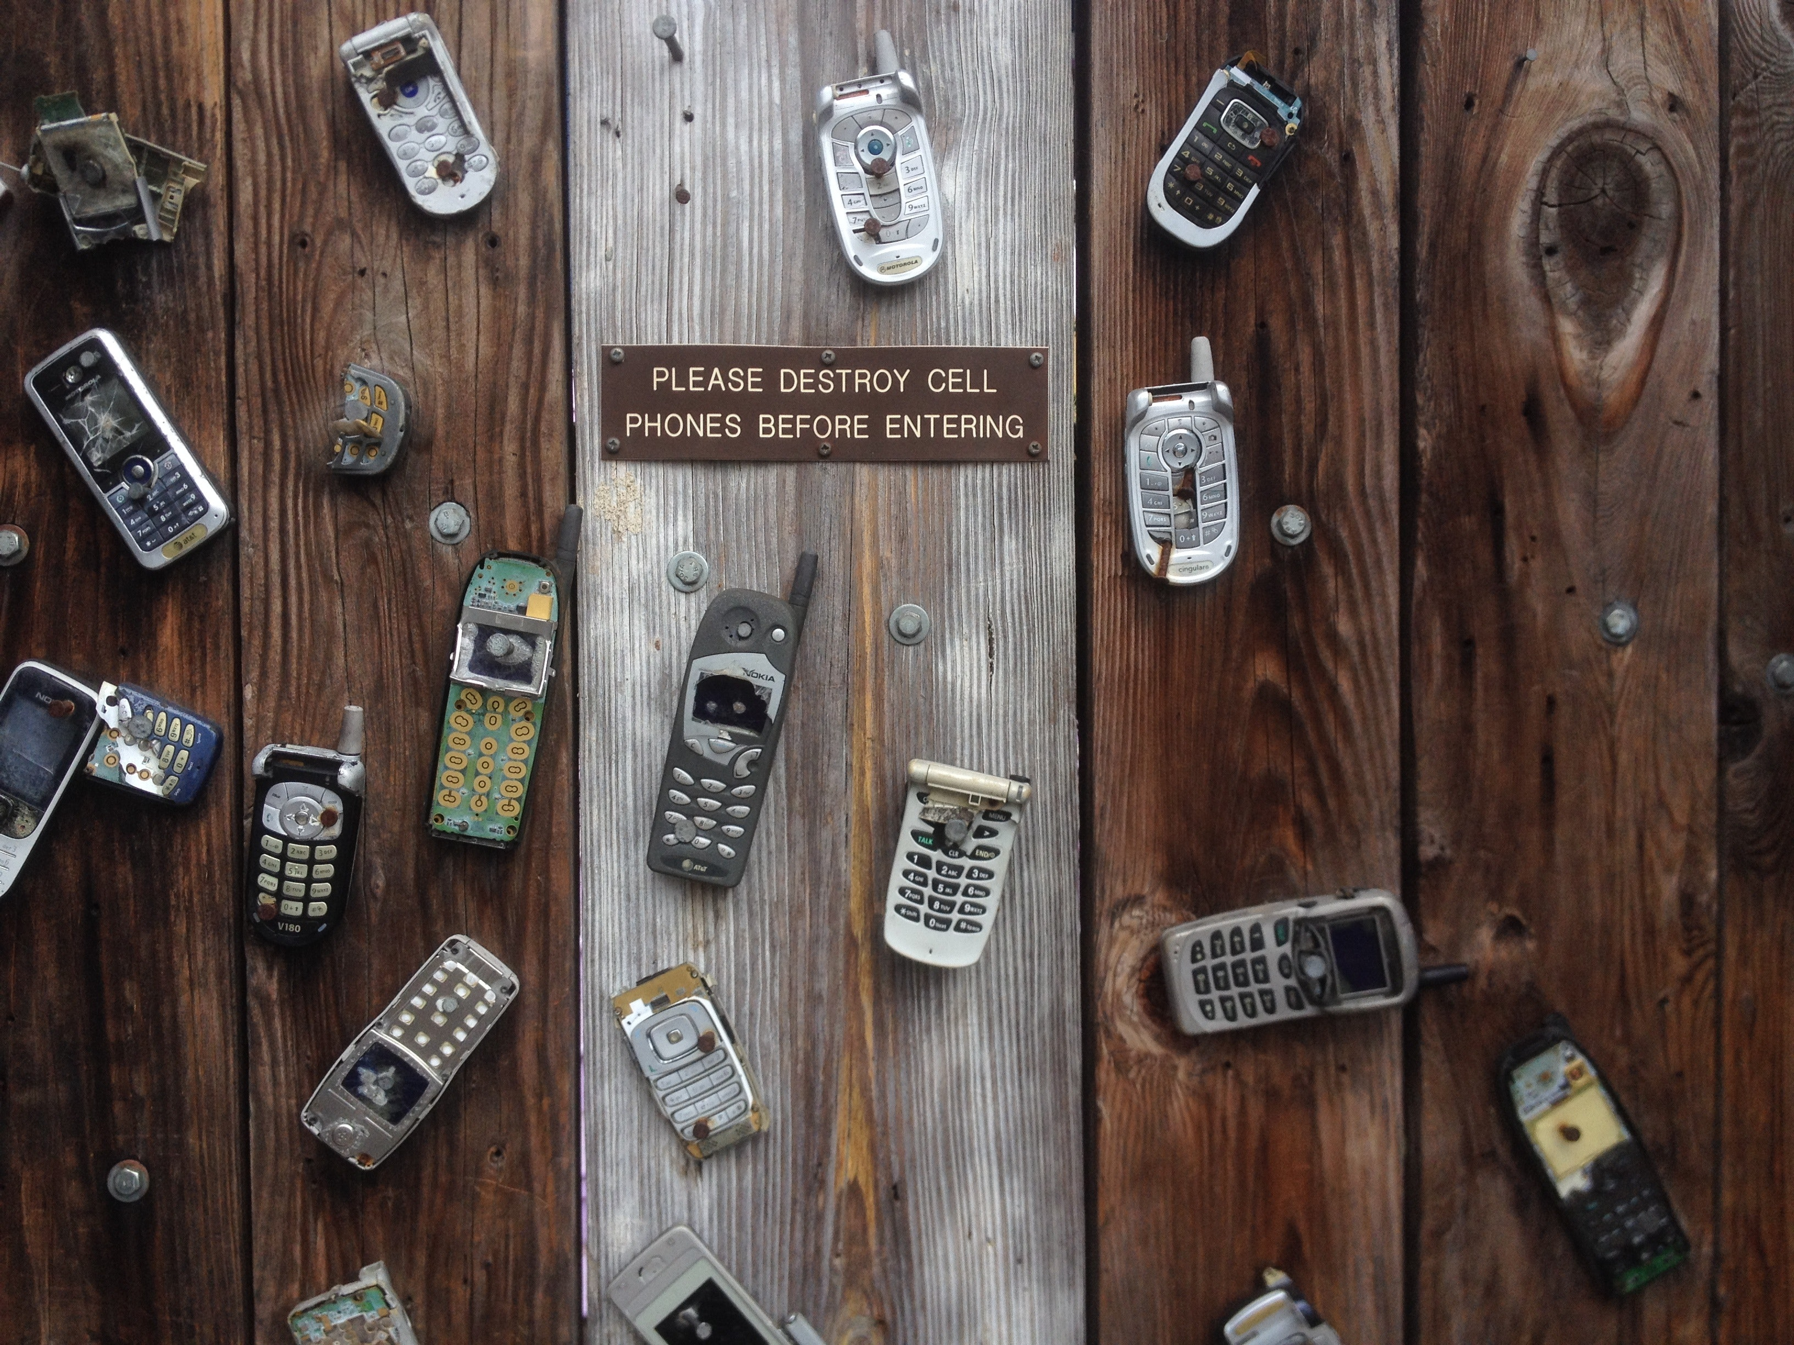
1999年
iモードサービス開始
2019年
新規受付終了
2026年
サービス終了

Slide 7
小中学生は
生まれた時から
スマートフォンがあった

Slide 8
遊びの中心にスマートフォン
スマートフォンを使った
プログラミング体験

Slide 9
日本のプログラミング教育

Slide 10
Social Trends
2020年度から小学校で
プログラミング教育の必須化
・教員はどうするの？
・教材は何を使うの？

Slide 11
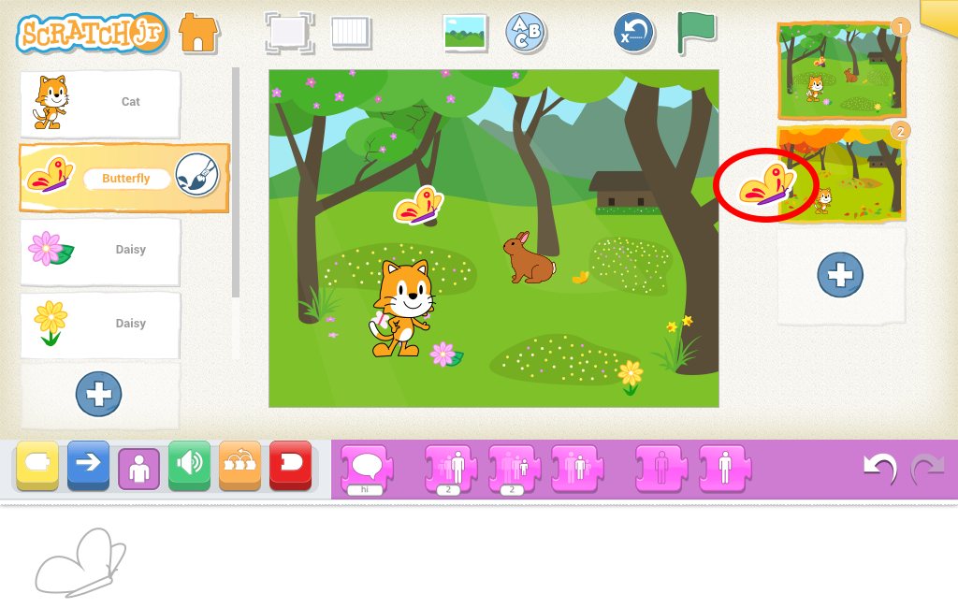
Market Research
Scratch jr
マサチューセッツ工科大学発
のビジュアルプログラミング言語
Scratchを易しくしたもの

Slide 12
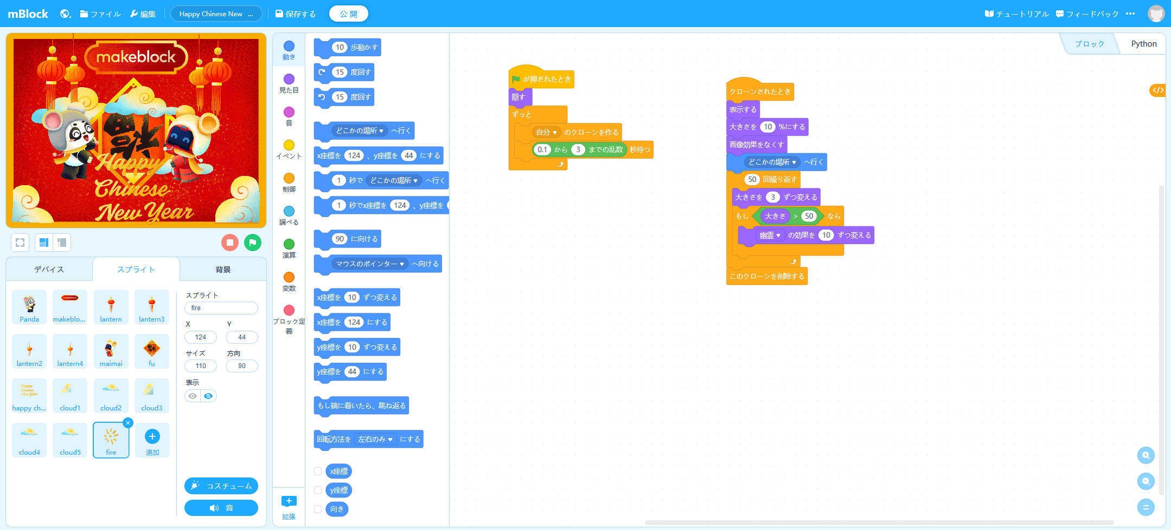
Market Research
mBlock
mBotという
プログラミング教育ロボットを動かすことのできる
プログラミング言語のひとつ
Scratchがベースになっている

Slide 13
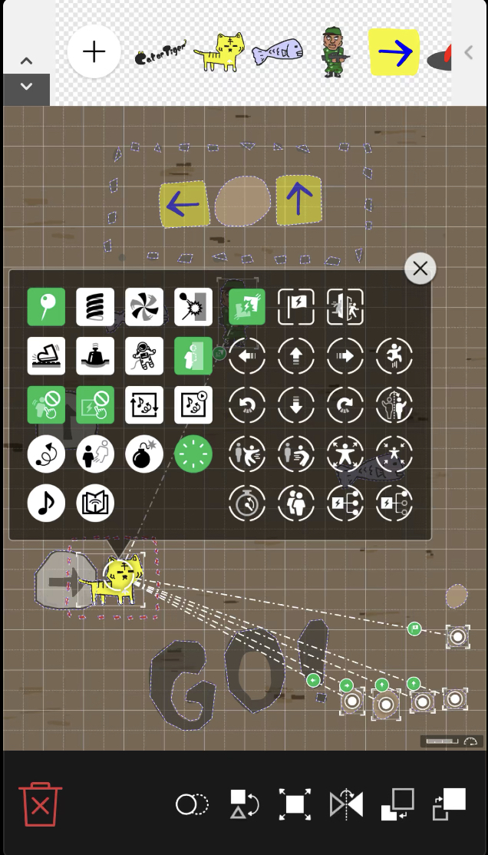
Market Research
Springin’
自分の描いた絵などを用いてゲーム等を作ることができる

Slide 14
Market Research
Robomaster S1
DJIが開発した教育用ロボット
毎年中国で開催されるRoboMasterに参加できる人材を増やすことを目的としている

Slide 15
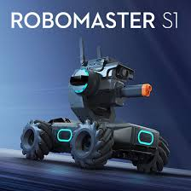
Market Research
自由度が高い
MIRS
複数人
一人
ゴールが存在する

Slide 16
自由度が高く
複数人で協力することで
考えながら課題を解決する

Slide 17
プログラミング×シューティング
“考える”を体験に

Slide 18
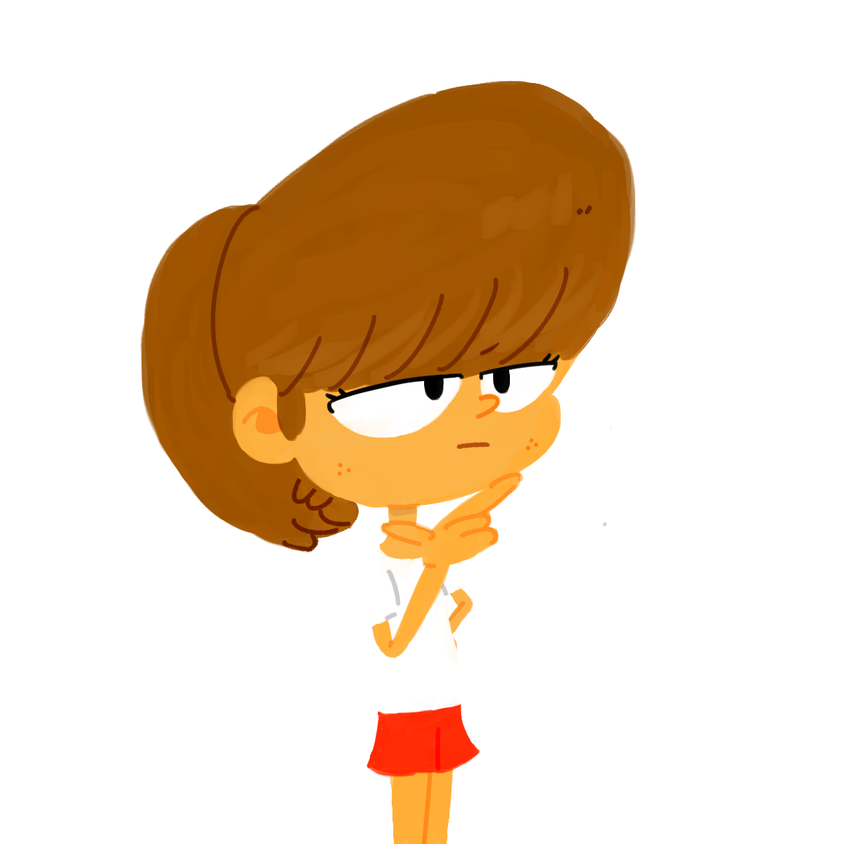
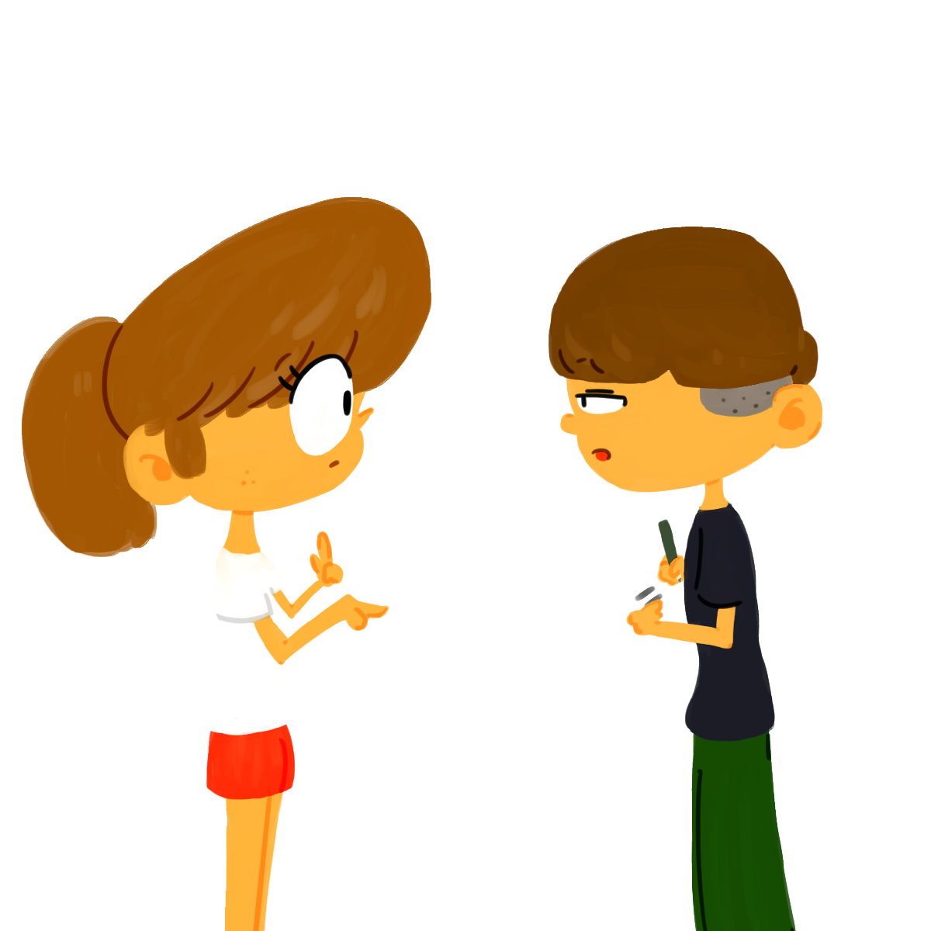
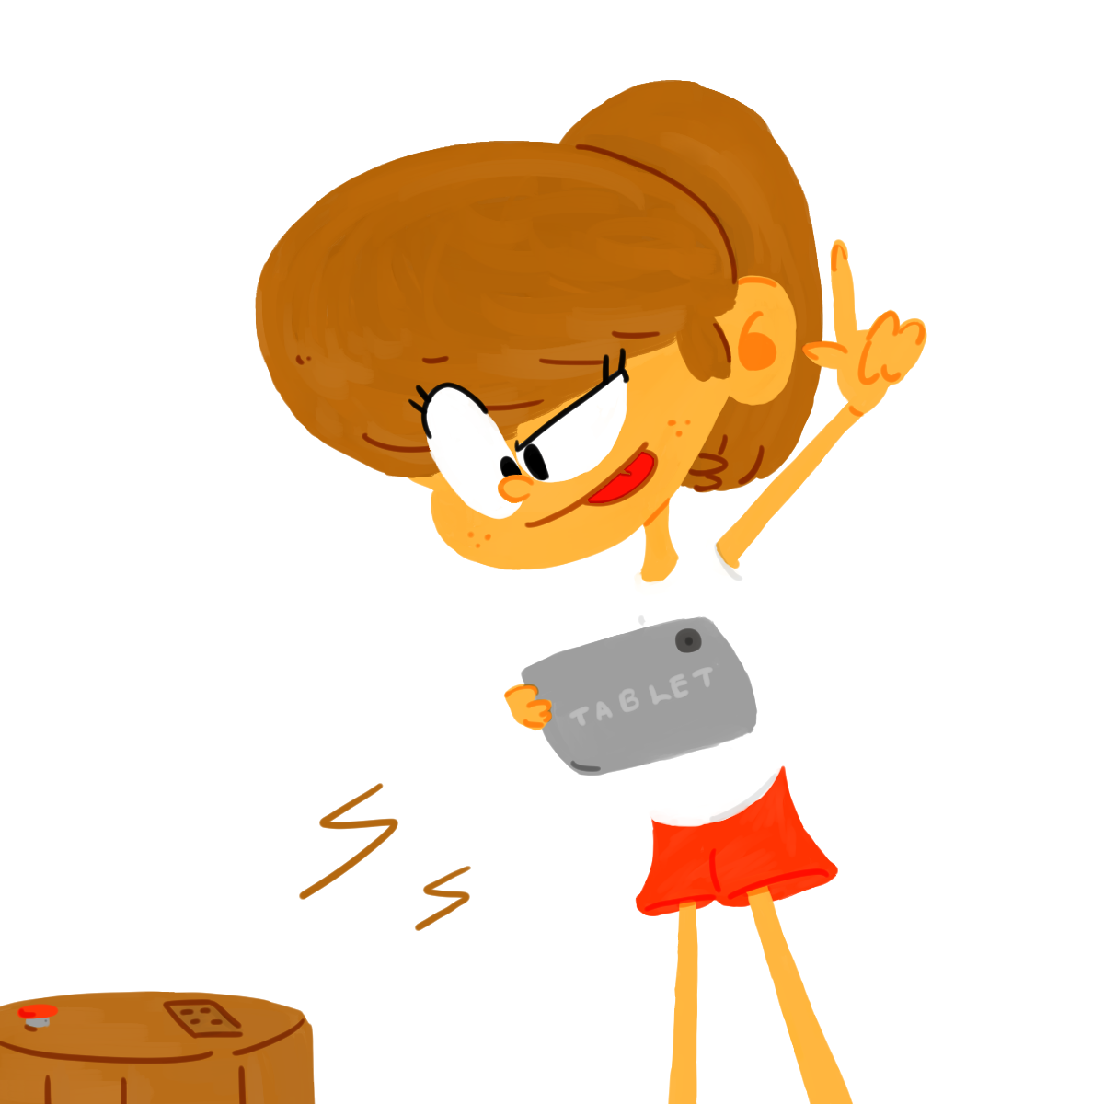
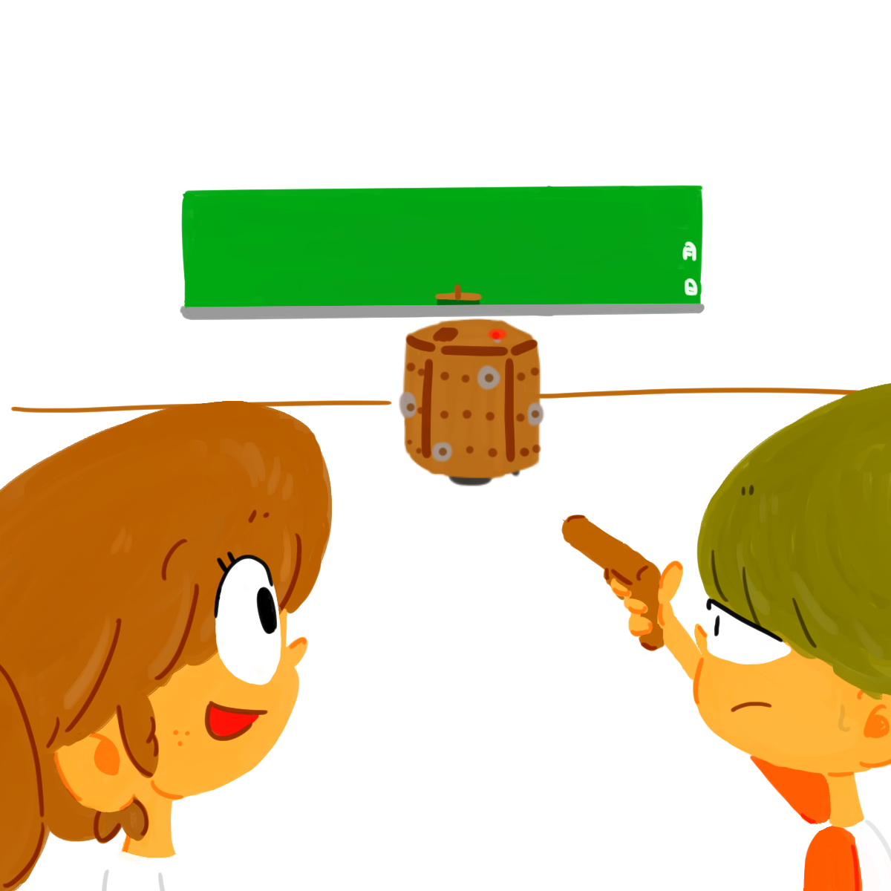
Ideal Cycle
ギモンを持つ
考える
作る
動かす

Slide 19
システム

Slide 20
シューティングチームと
プログラミングチームにわかれて
シューティングゲームを行う

Slide 21
防衛側(4～5人) | 攻撃側(4～5人)
戦略立案 | 戦略立案、対戦準備
プログラミング
対戦
結果から次の対戦の戦略を考える
プログラムを修正
再戦
2~3回修正と再戦を繰り返す
攻守交替

Slide 22
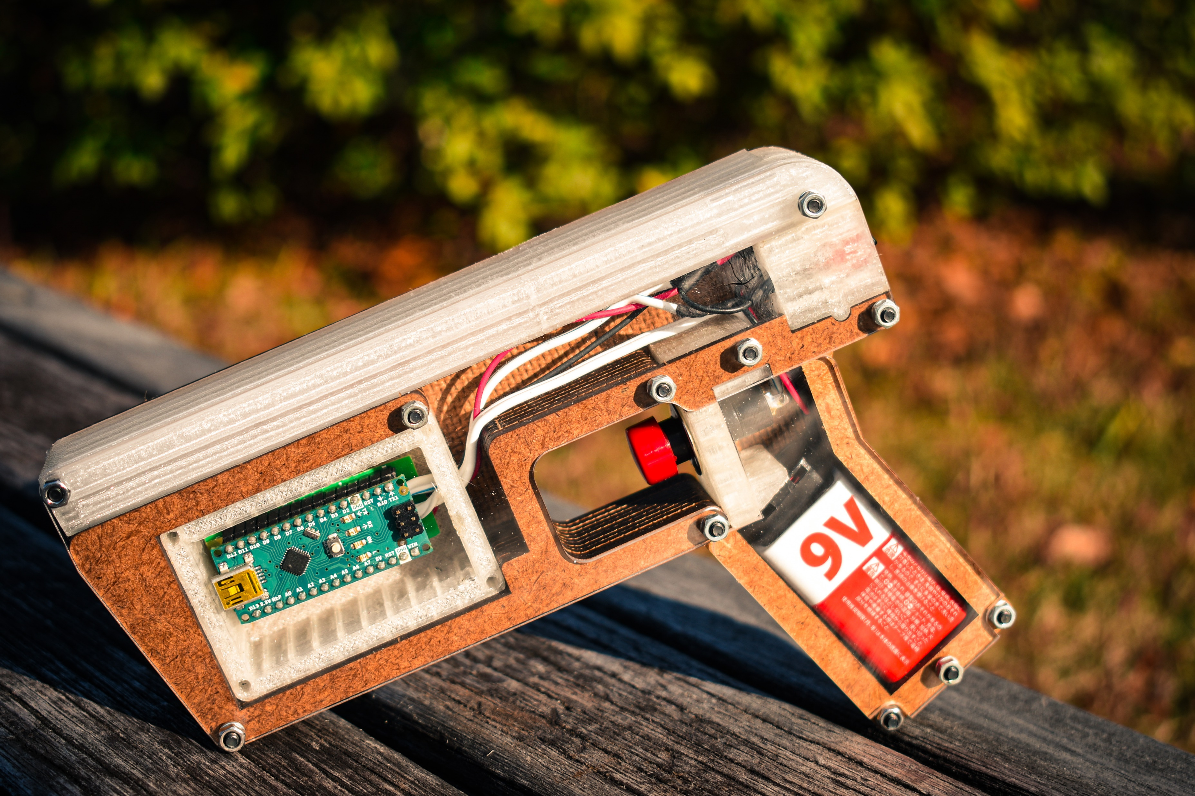
Shooter
＜機能＞
・トリガーを引くと
赤外線を照射
・ねじ止めにより
誰でも簡単に
製作可能

Slide 23
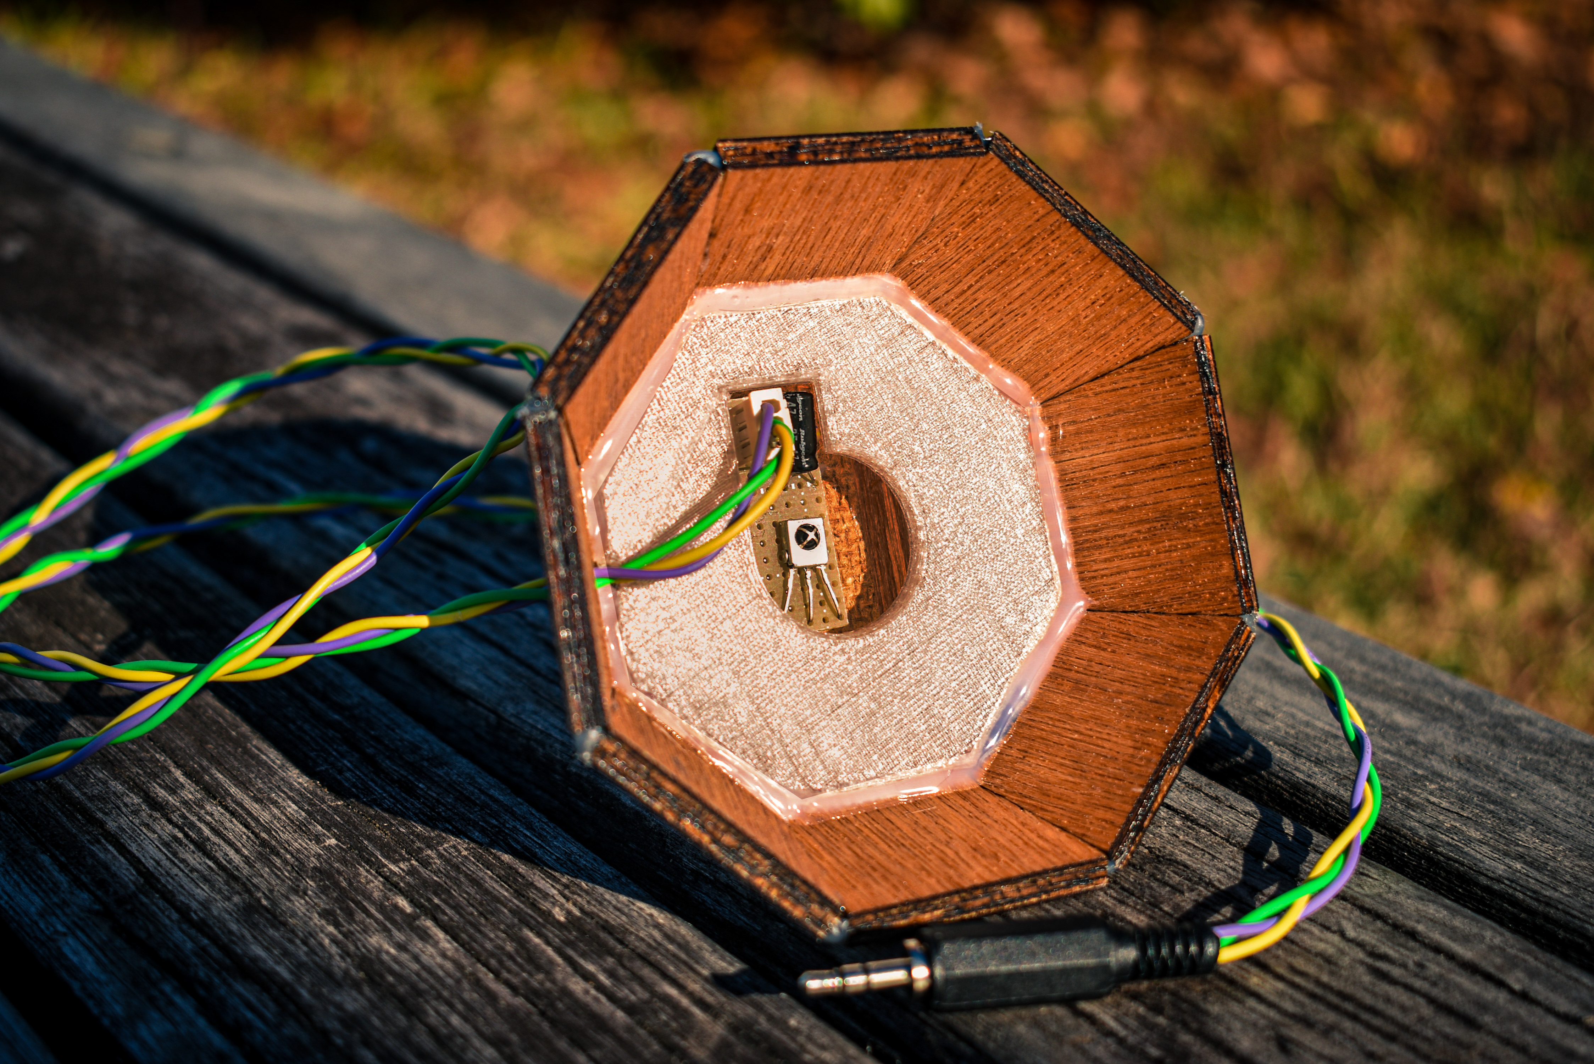
Pointer
＜特徴＞
・赤外線を受光
・任意の場所に 設置可能

Slide 25
メカ解説

Slide 26
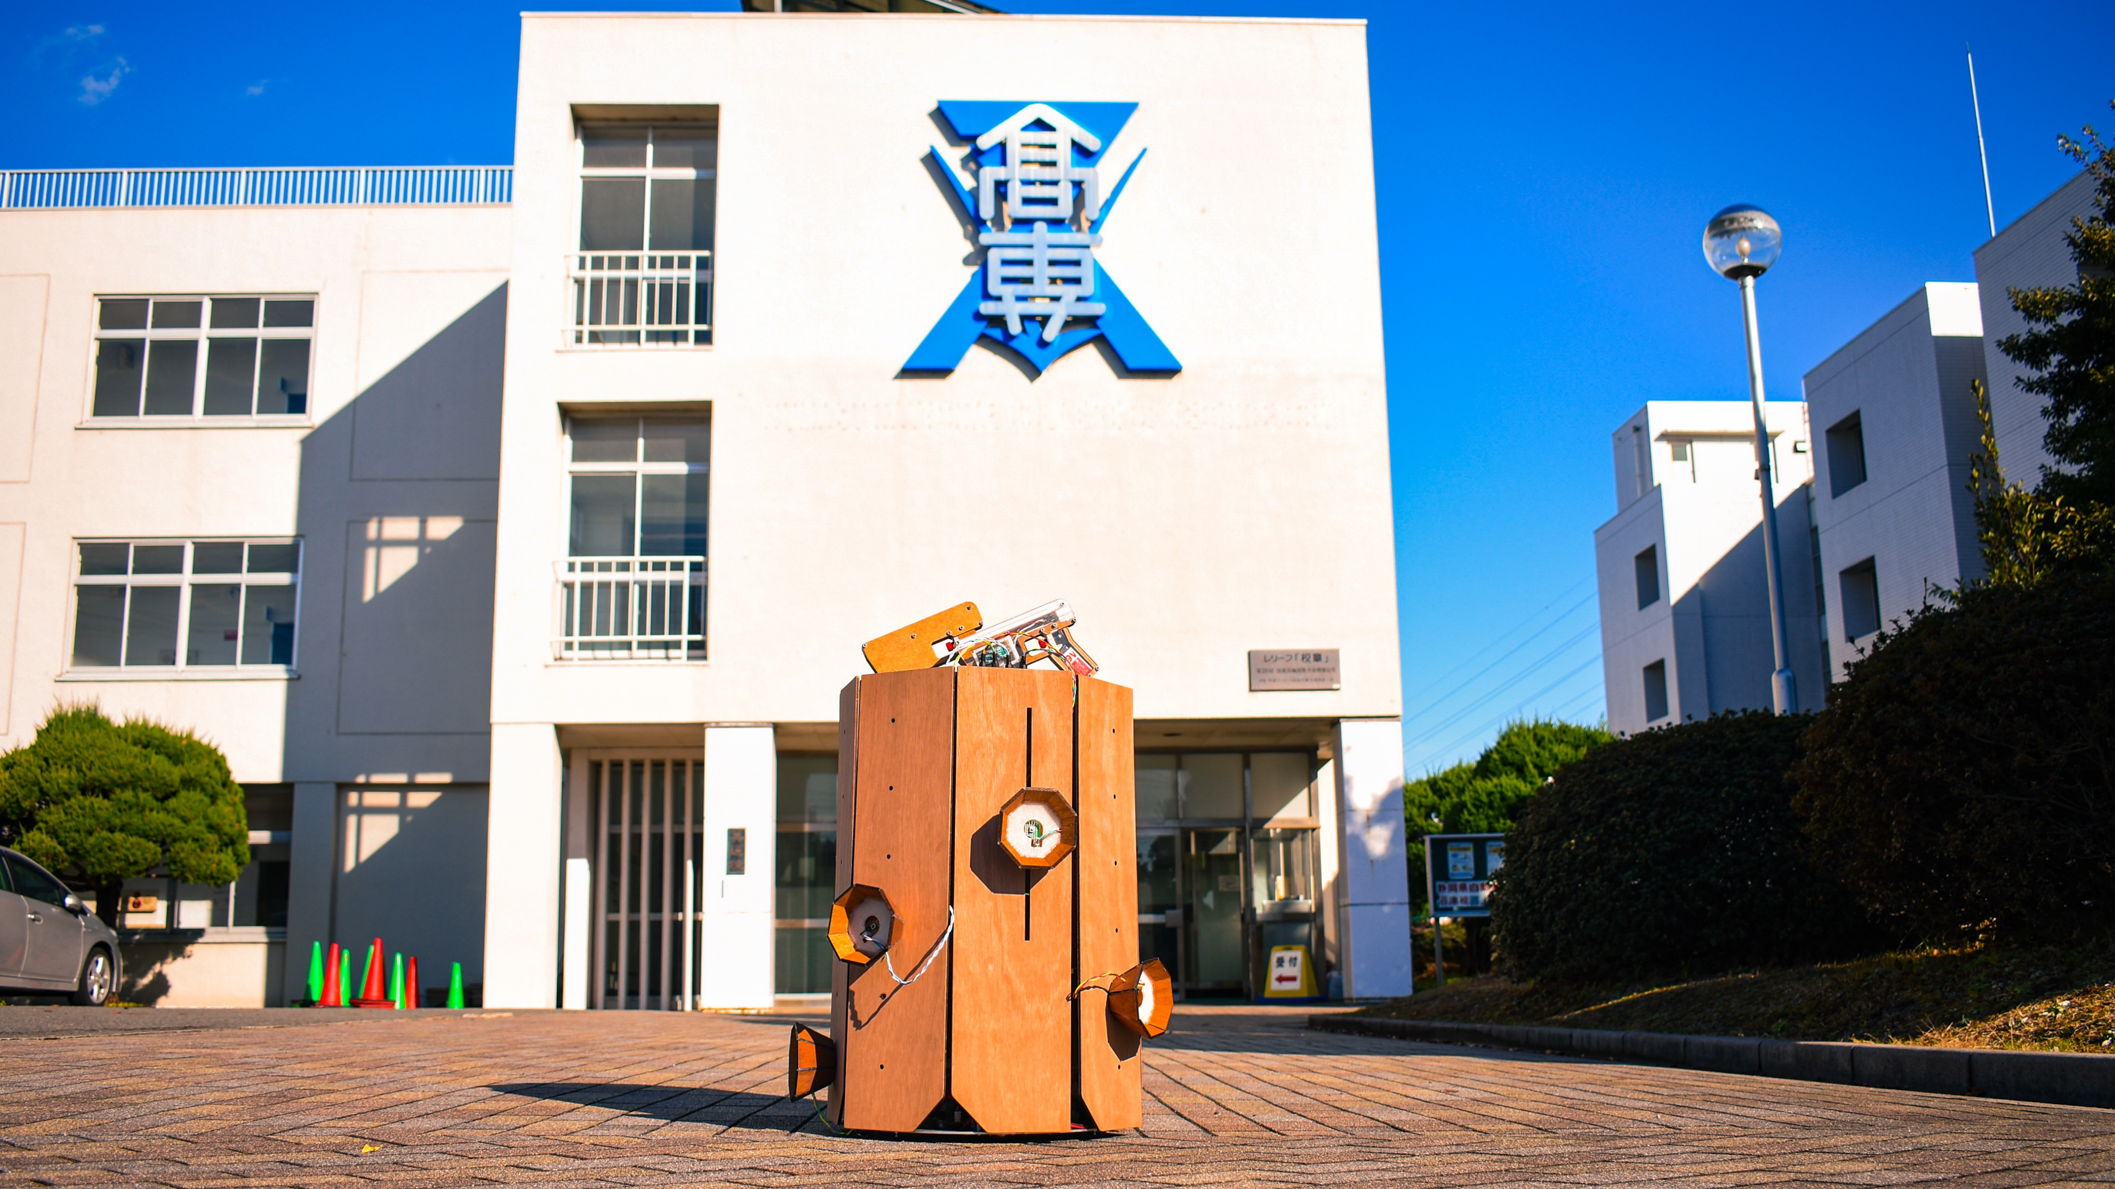

Slide 30
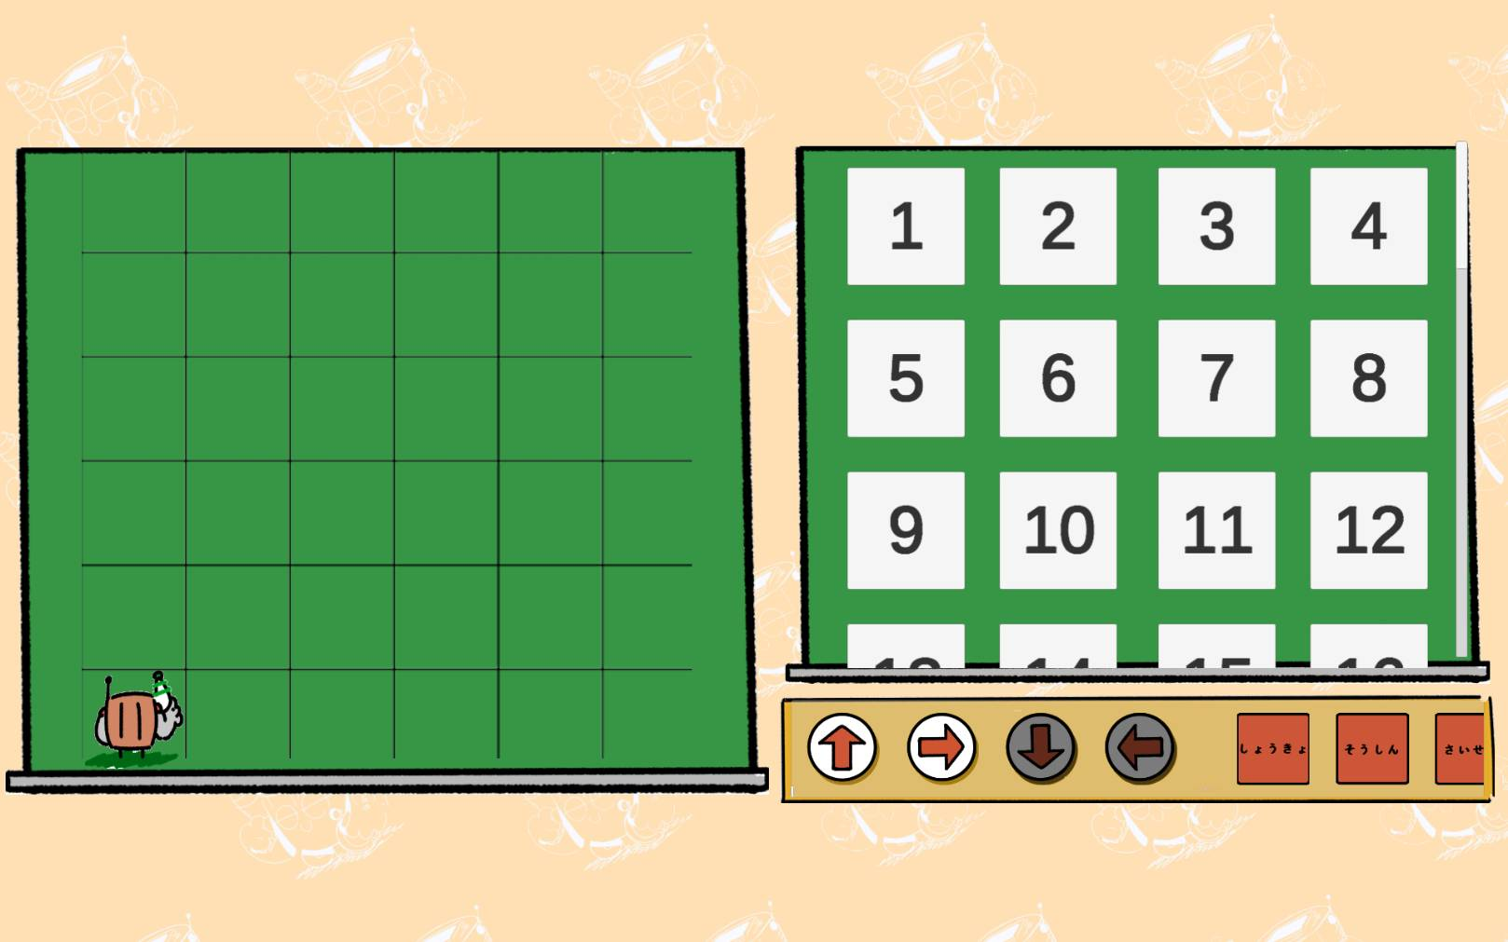
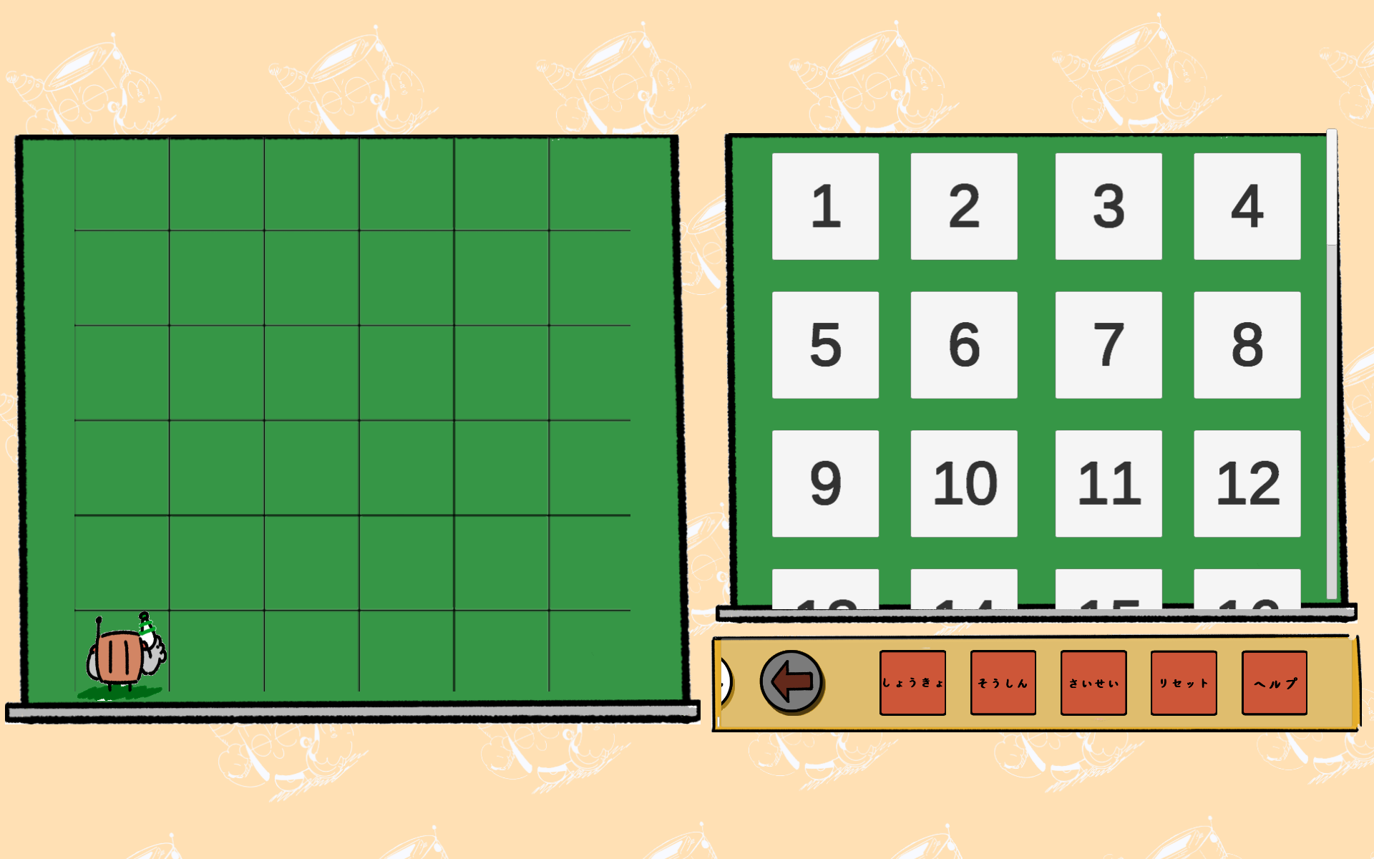
Application Software

Slide 31
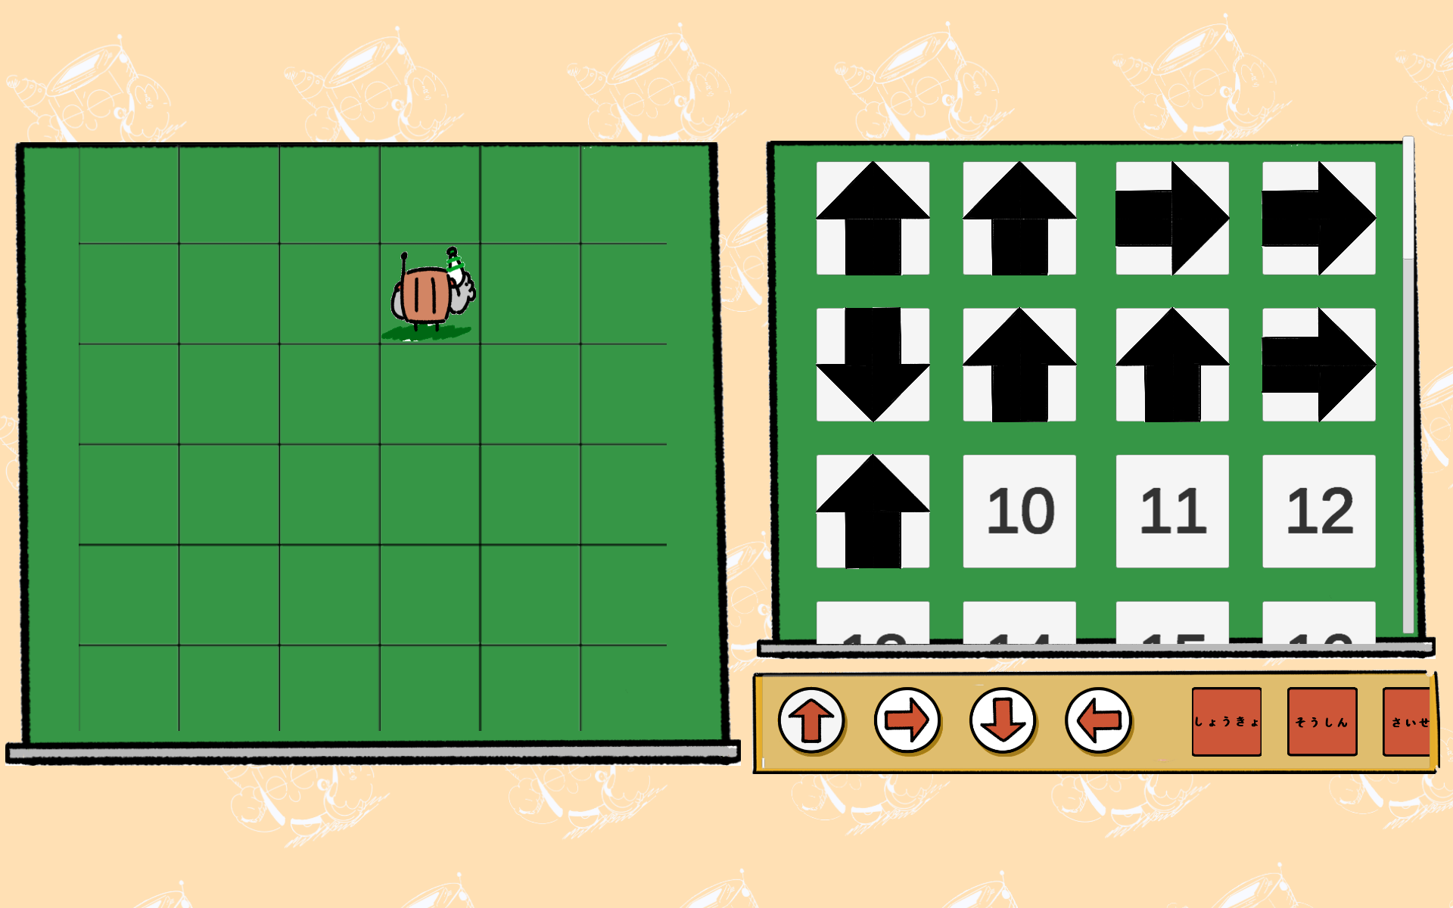
Application Software

Slide 32
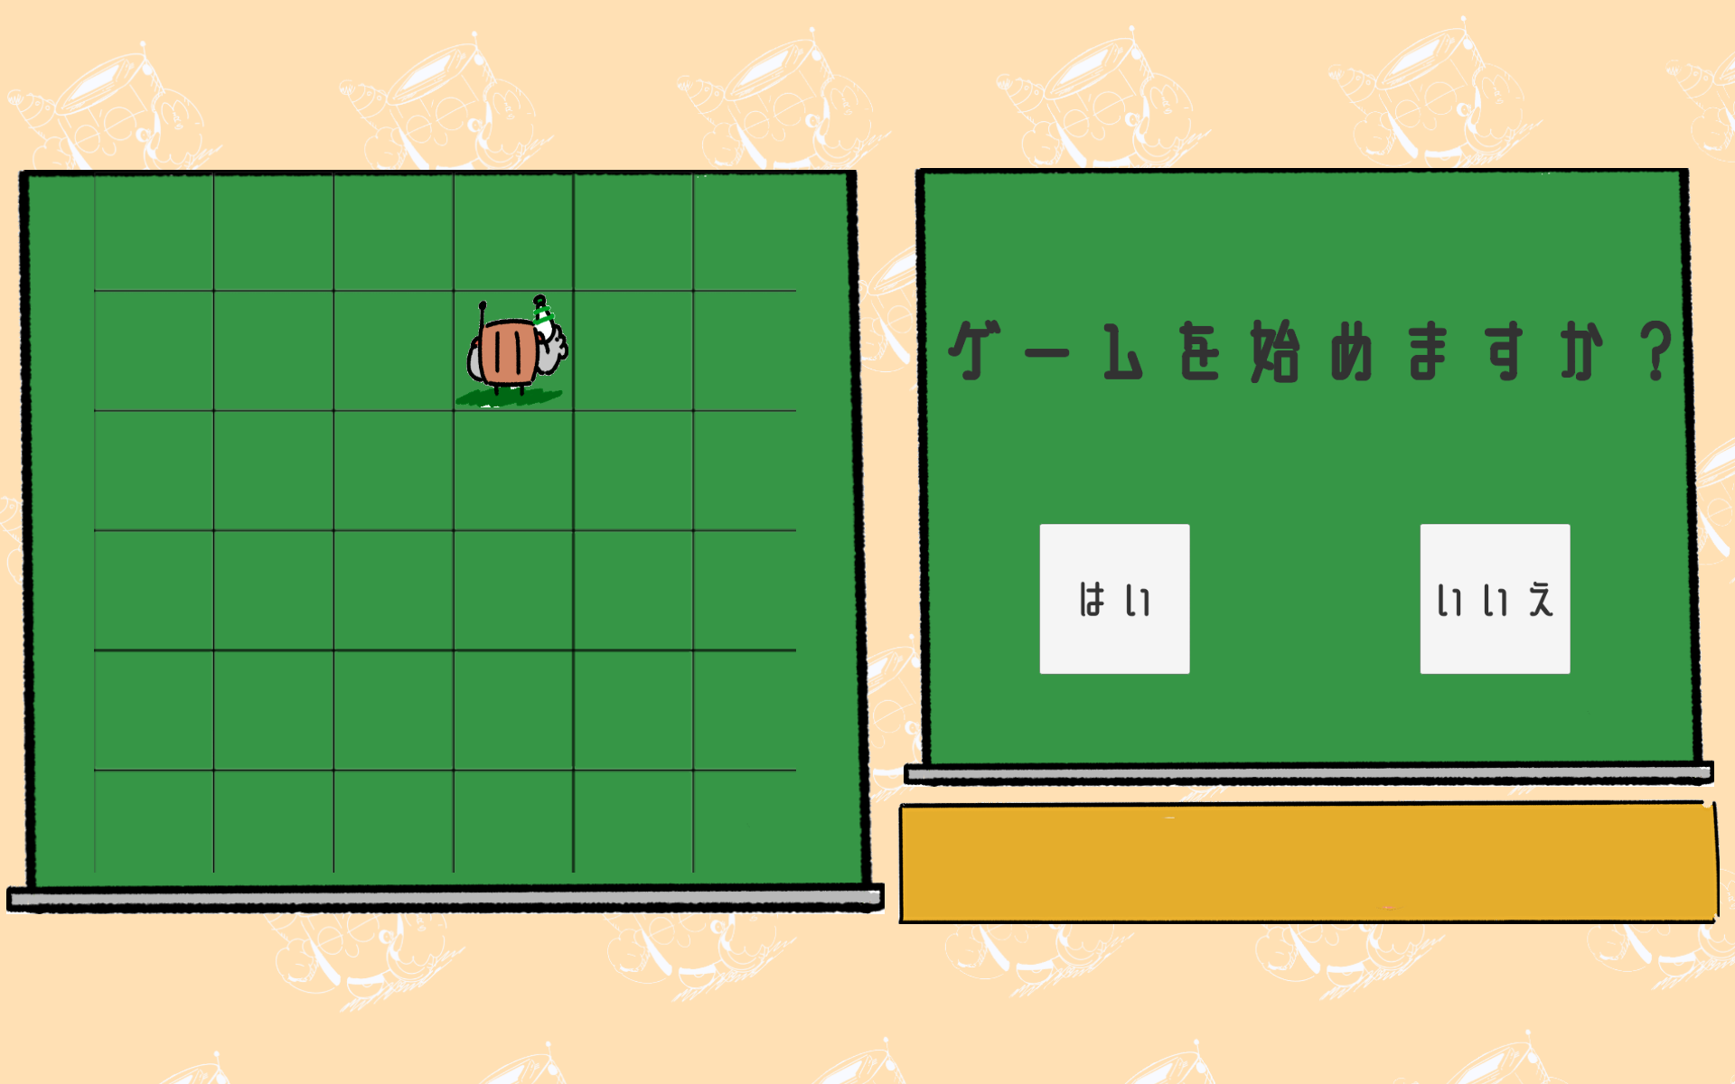
Application Software

Slide 33
Application Software

Slide 34
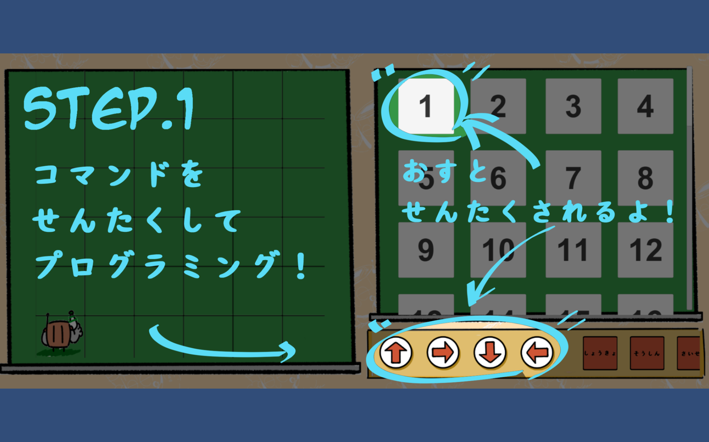
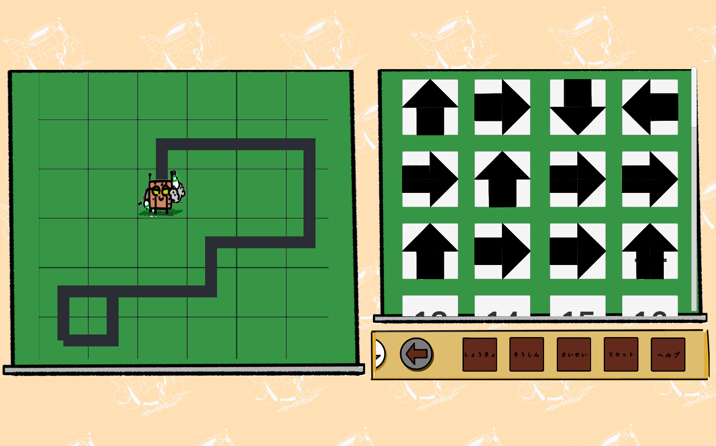
Application Software
＜他の機能＞
画面内シミュレーション
↓
↑
動作ヘルプ機能

Slide 35
Back End System
② 走行データ
「取得」
① 走行データ
「送信」
③ 競技状況点数
「送信」
④ 競技状況
点数
「取得」

Slide 36
Back End System
Firebase Realtime Database
リアルタイム
クラウドデータベース
変更を即座に通知
IPアドレス、工数の削減

Slide 37
今後の展望

Slide 38
①シューターをもっと安全なものに
②アプリケーションの自由度の向上
③動きをさらにスムーズに

Slide 39
最後に

Slide 40
Projectでは
MIRSを通して
スマホ世代に
“考える”サイクルを中心とした
プログラミング体験を提供します

Slide 41
ぜひブースで体験してください!

Slide 42
